Slide 1


禅道-IT项目实践场景交流
Notes:
交流场景默认设定：
1、有部门MethoPAS流程及敏捷开发管理Scrum的基础
2、不展开理论细节，注重实践落地

Slide 2

目录
01
综述&准备
02
产品&项目&测试
03
需求&任务&用例&Bug

Slide 3
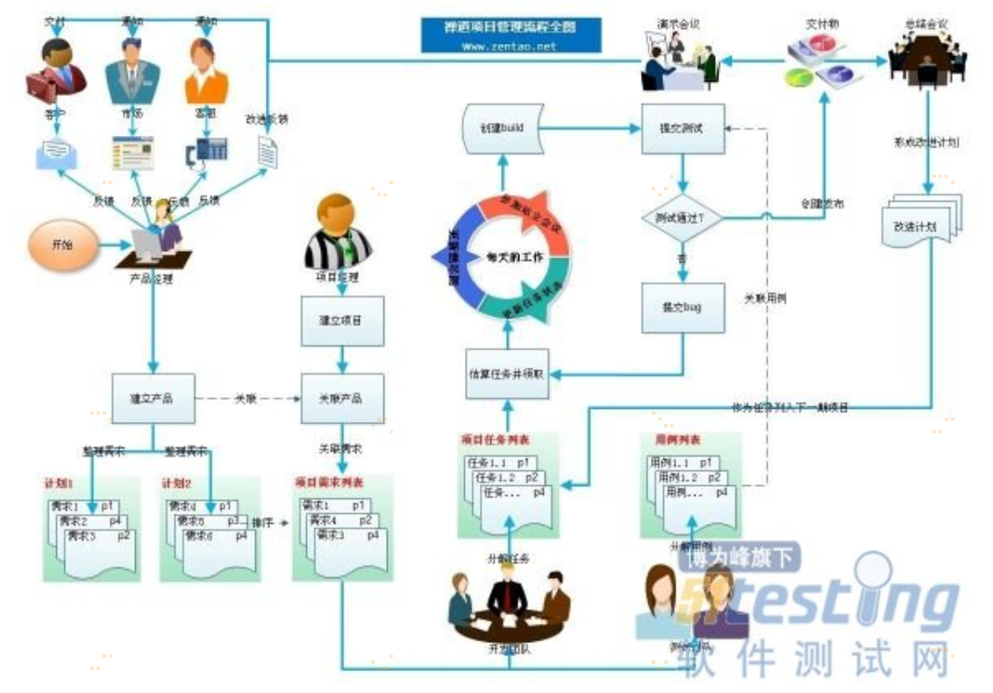
禅道项目管理过程综述
Notes:
产品+项目

Slide 4
准备
1、下载、安装、配置
1）在用开源版10.4，最新12.4
2）部署在业务与IT团队都能访问的区域
2、设置公司、部门、用户、权限
Notes:
部署在98网段，考虑建立研发业务部公用的禅道平台

Slide 5
目录
01
综述&准备
02
产品&项目&测试
03
需求&任务&用例&Bug

Slide 6
产品&项目&测试
1、产品
1）待构建、构建中或已上线的预期会活跃地运行一定时长的IT应用系统或系统组合
2）产品经理（PO）对应主要应用支持负责人，最好具备业务需求分析能力
2、项目
1）基于产品初次构建或者后续迭代优化的Release
2）项目经理（SM）负责带Team交付分配的需求
3、测试
1）基于项目的测试过程，基于产品或跨产品的测试数据
Notes:
测试过程的bug可能是在项目过程中产生，也可能是线上运行时产生，有可能不关联项目
Bug可能产生于项目1，但遗留到后续项目
用例可在产品内的不同项目间共享

Slide 7
目录
01
综述&准备
02
产品&项目&测试
03
需求&任务&用例&Bug&其他

Slide 8
需求&任务&用例&Bug
1、需求
1）基于产品生成需求，分配到项目中实施，对应史诗故事及用户故事
2）需求可分阶段维护，从原始需求到规格细化
2、任务
1）基于项目生成任务，落到具体开发人员
2）可对应用户故事级的需求，或需求-验收标准中的规格条目
3、用例
1）关联需求生成用例，或由公共用例库（如基础权限管理不对应需求）导入
2）可单独执行或批量执行，记录结果并生成报告
4、Bug
1）项目中Bug，SIT有条件可关联用例生成bug；UAT用户提交的bug关联需求
2）线上问题可不对应项目，只对应产品

Slide 9
其他-可以有
1、计划、发布：建议跟项目对应
2、版本、测试单、测试报告
1）可对应测试轮次，比如第一轮SIT、第2轮UAT
2）版本、测试单（TestPlan）、测试报告可一一对应
3、用例库：跨产品的公共用例
4、看板、燃尽图

Slide 10
Thanks！
新华三集团
www.h3c.com

